Slide 1

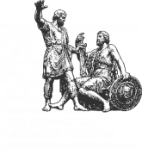







Как измерить школьный климат?
Чолокоглы Алина, директор лицея 8

Slide 2


Какая школьная процедура оценивает внутренние условия развития ребенка?

Slide 3
ФАКТОРЫ РИСКА и
ФАКТОРЫ ЗАЩИТЫ
Какая школьная процедура оценивает внутренние условия развития ребенка?

Slide 4
ФАКТОРЫ РИСКА и
ФАКТОРЫ ЗАЩИТЫ
Какая школьная процедура оценивает внутренние условия развития ребенка?
СПТ подростков

Slide 5
СПТ подростков
Какие классы? Кто проводит?
КАК РАБОТАЕМ С РЕЗУЛЬТАТАМИ СПТ?

Slide 6
СПТ подростков
Какие классы? Кто проводит?
КАК РАБОТАЕМ С РЕЗУЛЬТАТАМИ СПТ?
СРОКИ?

Slide 7

Рисковые профили

Slide 8
Рисковые профили

Slide 9
Фразы
классных руководителей предугадать не сложно….

Slide 10
Фразы
классных руководителей предугадать
не сложно….
Командная работа
Общепедагогическое
воздействие
(учителя,
классный руководитель,
советник, ПДО)
Специализированная помощь
(психолог, соцпедагог,
классный руководитель)

Slide 11
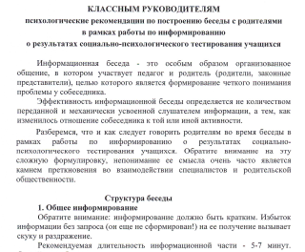
Алгоритм беседы

Slide 12




Чолокоглы Алина
директор лицея 8

